Slide 1
Foodproject
Ayrton, Eric, Jesse, Joanne, Martti & Sefa
Groep 5

Slide 2
Onderzoeksvraag
Met welke methode kan er bij een voeding/maaltijd aanbeveling rekening gehouden worden met noten allergie/intolerantie?
Rekening houdend met:
Recepten zonder noten
7 dagen in de week op lunch, diner met totaal 1040 calorieën

Slide 3
Inhoud
Filteren noten
Data voorbereiden
Userdata simuleren
Machine learning modellen
Lineair model

Slide 4
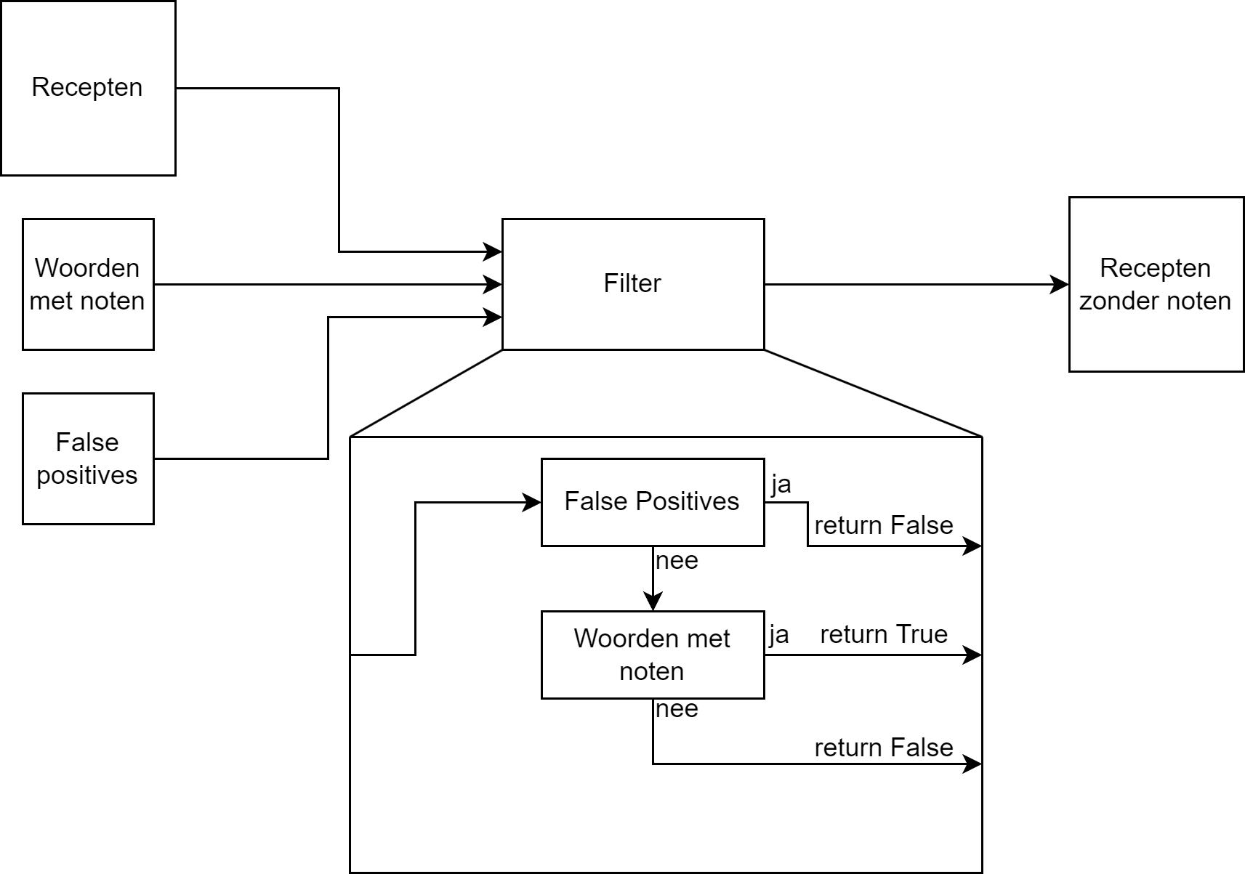
Dataset filteren
Uit de receptendataset worden alle recepten waar noten in zitten uitgefilterd

Slide 5
Data voorbereiden
Sommige ingrediënten komen te weinig voor bij alle recepten om relevant genoeg te zijn voor een model
Alle ingrediënten -> Alleen ingrediënten die vaker dan 40 keer voorkomen
Alle recepten -> Recepten met een overgebleven ingrediënt
 | Ingrediënt 1 | Ingrediënt 2 | … | Ingrediënt 4797
Recept 1 | 0 | 1 | … | 0
Recept 2 | 1 | 1 | … | 0
… | … | … | … | …
Recept 4616 | 0 | 0 | … | 1
 | Ingrediënt 1 | … | Ingrediënt 166
Recept 1 | 0 | … | 0
… | … | … | …
Recept 4616 | 0 | … | 1
4616 × 166
4616 × 4797

Slide 6
Bekende en nog te voorspellen data
 | X |  |  |  | y
 | Ingrediënt 1 | Ingrediënt 2 | … | Ingrediënt k | Lekker?
Beoordeelde Recept 1 | 0 | 1 | … | 0 | 0
Beoordeelde Recept 2 | 1 | 1 | … | 1 | 0
Beoordeelde Recept 3 | 1 | 0 | … | 1 | 1
… | … | … | … | … | …
Beoordeelde Recept n | 0 | 0 | … | 1 | 1
Niet-beoordeelde Recept 1 | 0 | 1 | … | 0 | NaN
Niet-beoordeelde Recept 2 | 1 | 0 | … | 1 | NaN
Niet-beoordeelde Recept 3 | 0 | 0 | … | 1 | NaN
… | … | … | … | … | …
Niet-beoordeelde Recept m | 1 | 0 | … | 0 | NaN
Persoon heeft mening (1: Lekker, 0: Niet Lekker) over deze recepten al gegeven
Meningen over deze recepten worden op basis van de bestaande meningen voorspelt

Slide 7
Modellen scores
Er zijn drie verschillende classificatie modellen opgesteld en geëvalueerd
 | precision | recall | accuracy
Decision Tree Classifier | 0.83 | 0.88 | 0.74
Logistic Regression | 0.83 | 0.71 | 0.66
K-Nearest Neighbors Classifier | 0.78 | 0.60 | 0.55

Slide 8
Uiteindelijke model
Een realistische userdataset voorbereid
Decision Tree Classifier gekozen
Hyperparameter tuning (DMV optuna study) toepassen op deze gekozen classifier

Slide 9
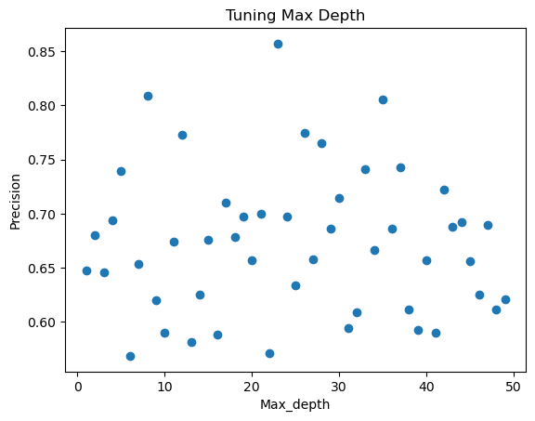
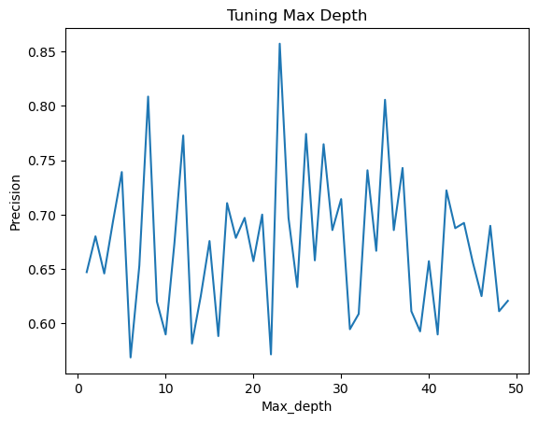
Uiteindelijke model

Slide 10
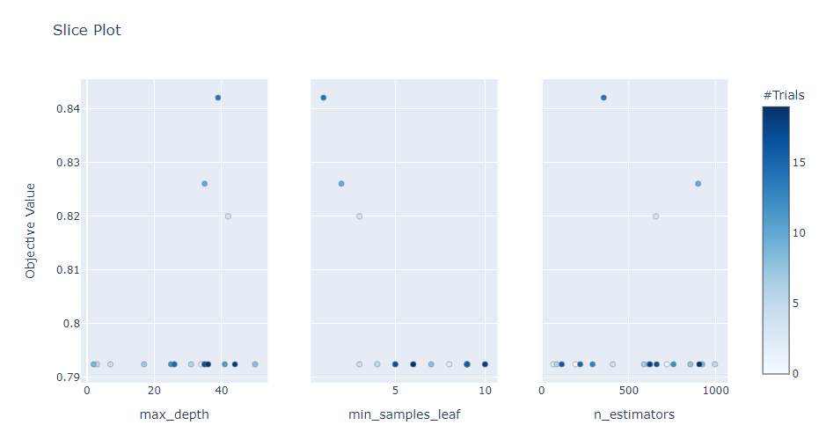
Uiteindelijke model

Slide 11
Lineair model
AANBEVELINGEN VOOR DE WEEK:
Maandag,
LUNCH: Volkorensandwich met cottagecheese
DINER: Koe loe kai
Kcal: 1040
Dinsdag,
LUNCH: Quinoa-maissalade met kikkererwten
DINER: Gevulde pasta met spek
Kcal: 1040
Woensdag,
LUNCH: Ontbijtbowl met bramen en granola
DINER: Orzo met kalkoen, spinazie en geitenkaas
Kcal: 1040
Donderdag,
LUNCH: Kikkererwtensalade met selderij en augurk
DINER: Pastasalade met gerookte makreel en biet
Kcal: 1040
Vrijdag,
LUNCH: Soufflé pancakes
DINER: Vegan curry met aardappel
Kcal: 1040
Zaterdag,
LUNCH: Steak sandwich met gekaramelliseerde uien
DINER: Flatbread met falafel en tzatziki
Kcal: 1040
Zondag,
LUNCH: Regenboogpizzabootjes
DINER: Zalm met bladerdeeg en dillerijst
Kcal: 1040
Lineair Programmeer model gebruikt om gekozen lunch- en dinerrecepten optimaal te verdelen over een week
RESTRICTIES:
Totaal aantal Kcal max 1040
1 lunch en 1 diner per dag

Slide 12
Toekomstige verbetering/ evaluatie
Rankingsysteem inbouwen die kijkt naar hoe lekker iemand een recept vindt
Kans op een niet gevarieerd dieet

Slide 13
Zijn er nog vragen?

